Slide 1

遊戲製作
Facebook & Project Design
Powered by
CG2 Lab @ NCUT

Slide 2
Outline
本日目標
Facebook
Project

Slide 3
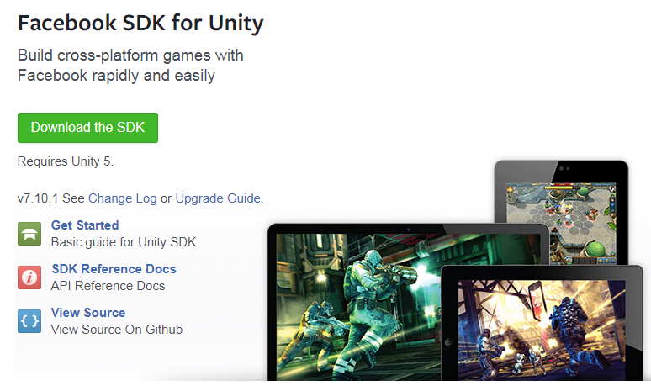
Facebook
SDK For Unity

Slide 4
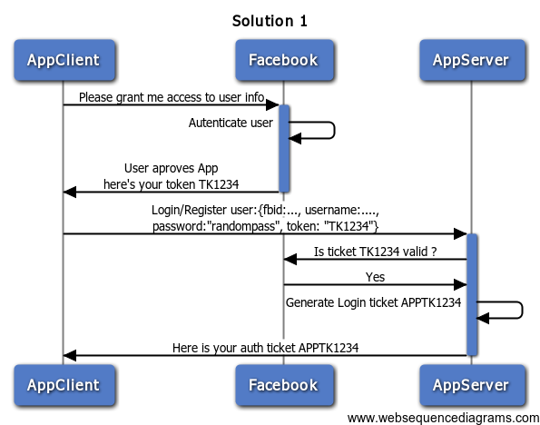
原理
Source

Slide 5
Login with FB ?
FB UserID ←→ Game Database
How To ?

Slide 6
Project
遊戲製作流程
開專案
建資料夾
匯資源檔(圖檔、音效等)
裝外掛 (Facebook etc…)
建場景
….

Slide 7
建資料夾
分門別類
Scripts
Sprites (Images)
Sounds
Scenes
Prefabs
Animations
Resources → Resource.Load()
Shaders

Slide 8
建資料夾
分門別類
Resources
Prefabs
Sounds
Sprites
Animations
Shaders
Scripts
Scenes
Plugins
利用Resources.Load() 的方式取得資源

Slide 9
Scripts
談談Scripts裡面應該有什麼
xxxManager
GameManager ← 遊戲主引擎，存放所有變數
具備整個狀態機
SoundManager
SceneManager ← 新版unity 已內建 ~不能再用這個名字了 QQ
Othsers…
playerHandler ← 附加在玩家身上的Scripts

Slide 10
Q & A

Slide 11


